Slide 1
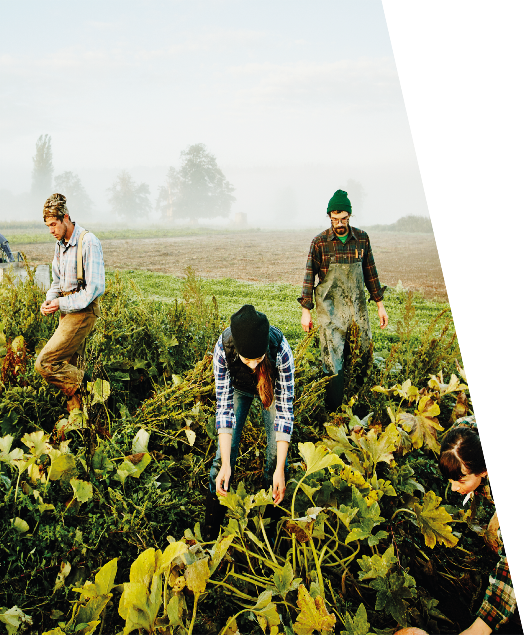
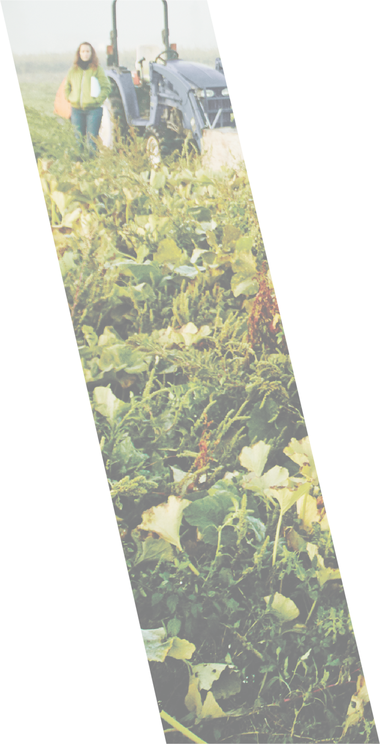
#Rights4AllSeasons
#EU4FairWork
DREPTURI PENTRU TOATE SEZOANELE
Sigură, sezonieră, declarată

